Slide 1
Avito Demand Prediction challenge in Kaggle
BYL: 莊喻能、陳先灝、劉亮緯、黃冠融

Slide 2
報告大綱：
1. 前處理
2. 預測模型
3. 改善結果

Slide 3
在前處理之前，
先確認我們的目標！

Slide 4
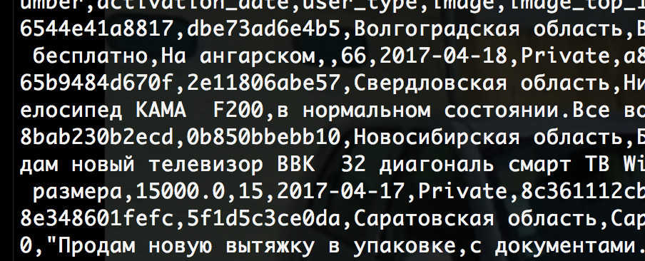


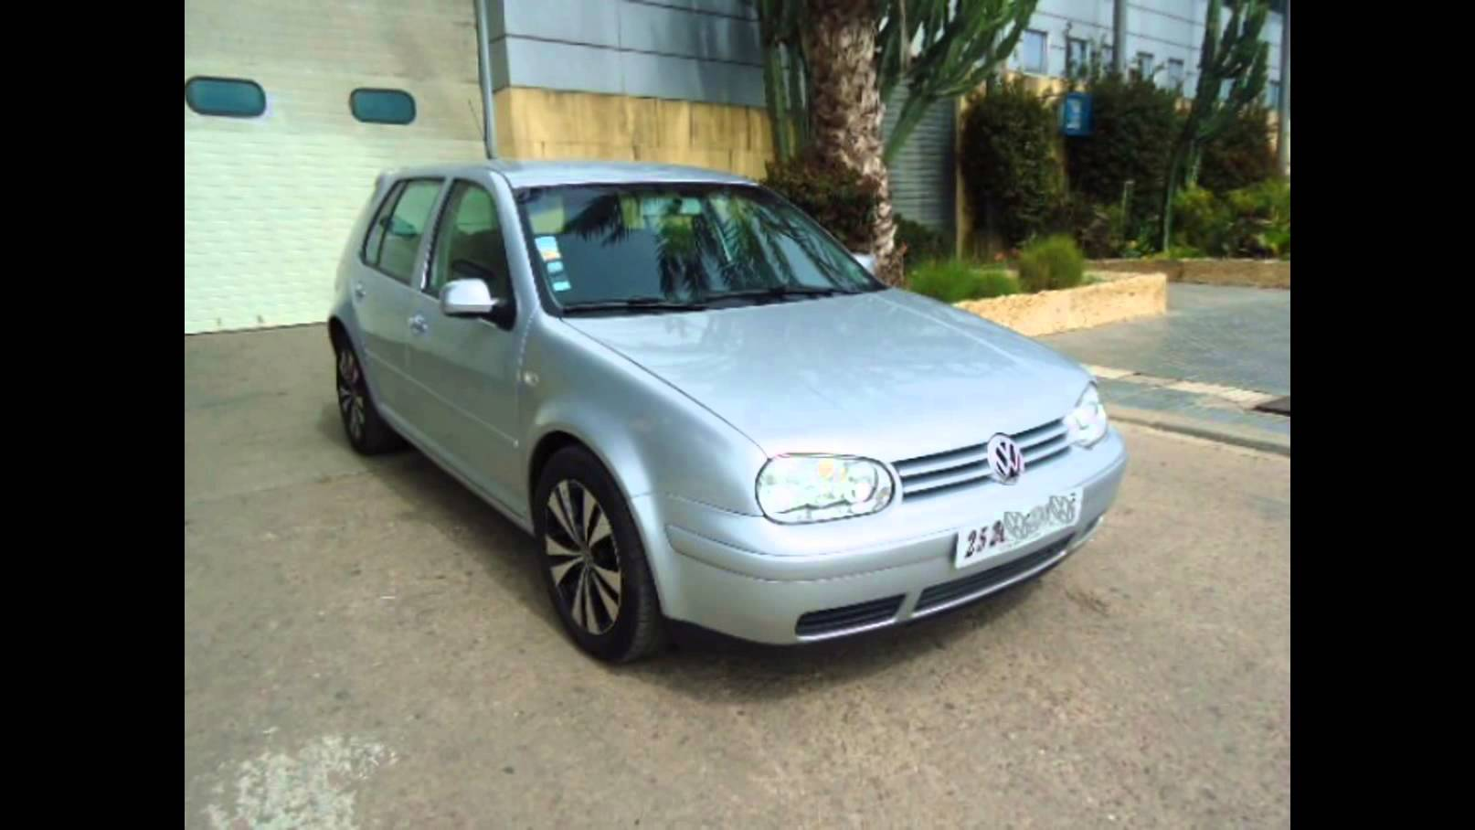
大概像這樣：
Deal Probability

Slide 5
文字向量化的方法：
1. tf-idf：計算文字的出現頻率。
2. word2vec：把文字之間的出現狀況投影在某個空間。

Slide 6
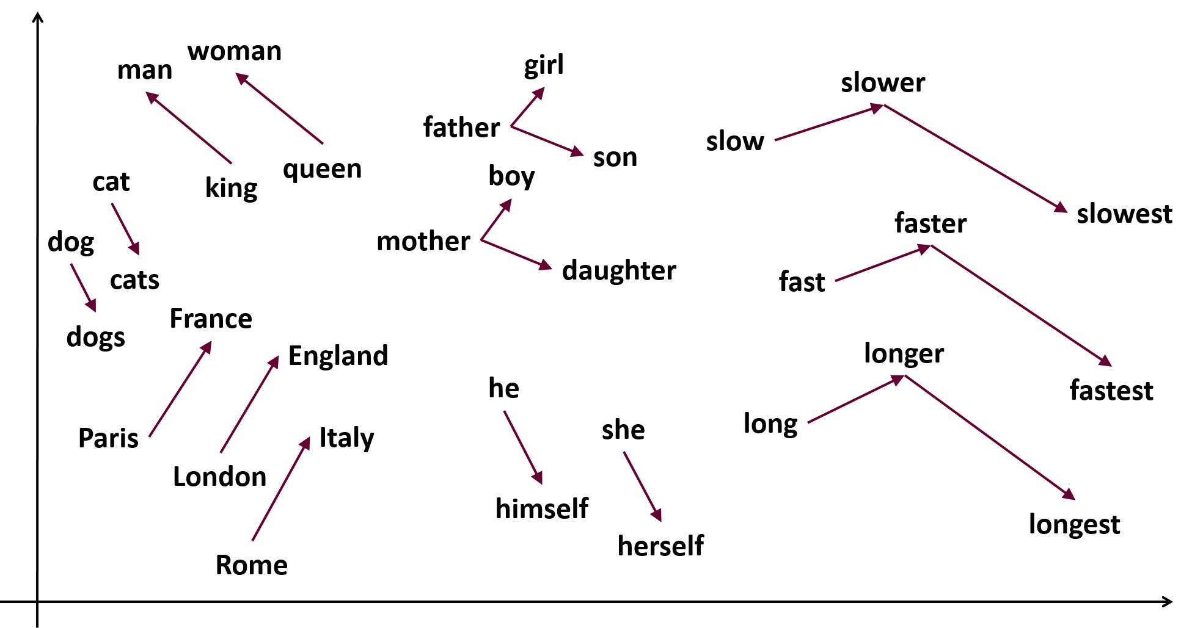
介紹一下word2vec:

Slide 7
pre-trained model 可以為我們節省時間！

Slide 8
看情況和當下的心情！

Slide 9
那向量化之前，
那要不要做stop word跟stemming呢？

Slide 10
圖片處理的方法：
（總之要降維）
丟進pre-trained model 直接拿結果
丟進pre-trained model 拿中間層的結果。

Slide 11
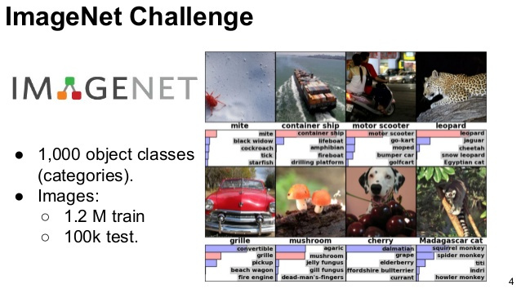
Image Net:

Slide 12
前處理完了，開始挑模型！

Slide 13
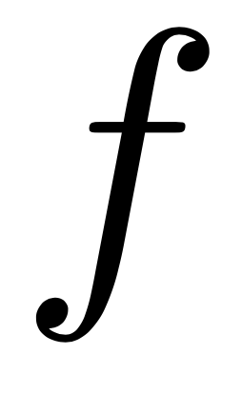
讓我再用一次：
Deal Probability

Slide 14
Deep Learning /
Neural Network

Slide 15

大概像這個樣子：

Slide 16
LGBM
(Light Gradient Boosting Machine)

Slide 17
LGBM的優缺點：
優點：
1. 很快，超快，非常快。
2. 只需要CPU。
3. Histogram-based Algorithm。
缺點：
1. 無法使用mini-batch

Slide 18
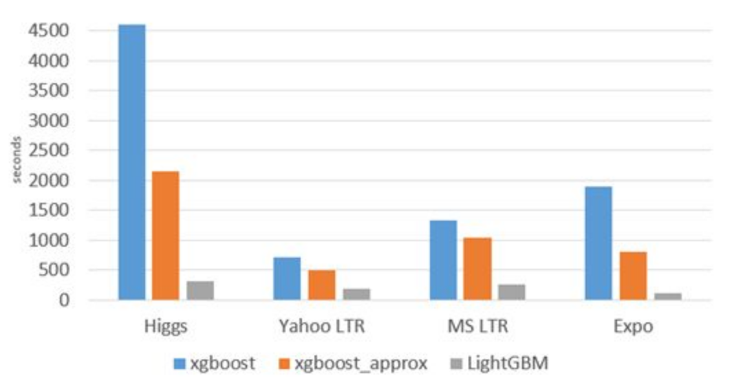
簡單比一下：

Slide 19
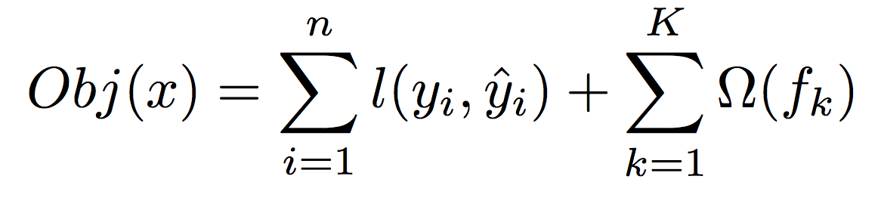
LGBM中的數學：
目標函數：
再用某種特別的gradient decent使得目標函數最小。

Slide 20
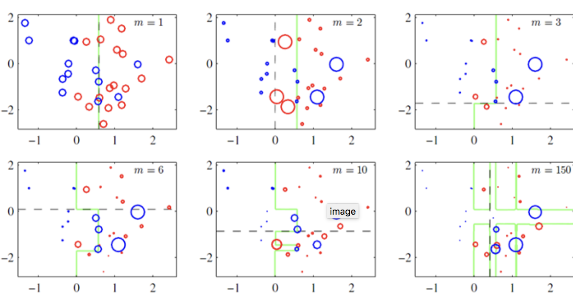
Gradient boosting Decend

Slide 21
Gradient boosting Decend

Slide 22
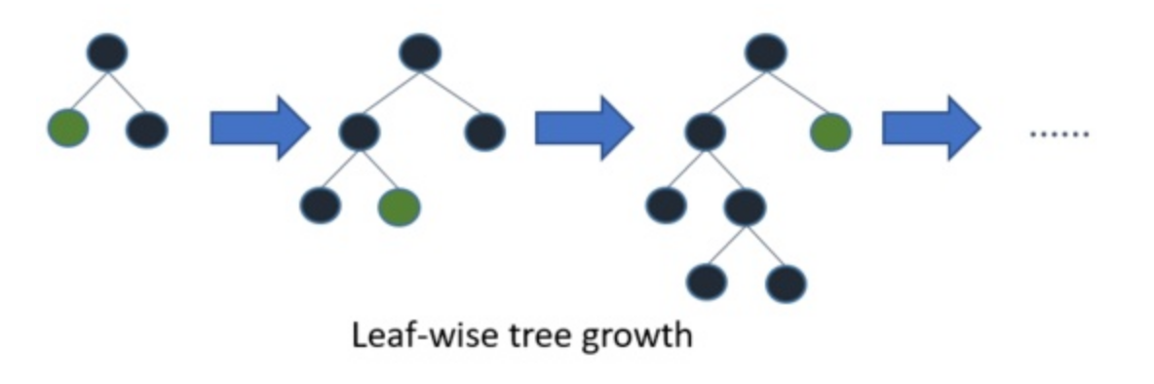
Leaf-wise
Algorithm:

Slide 23
其中，如何定義一個狀態(state)是很重要的

Slide 24
定義一個狀態（state）的方式有很多種，
但通常我們會希望它是
「使你得以預測未來的，足夠多的資訊。」

Slide 25

用紅綠燈當做例子：
當我們看到黃燈時，不需要任何歷史資訊，我們就知道：「紅燈要來了，要減速。」（或是加速衝過去）
我們便會說紅綠燈這個model，是符合「馬可夫性質」。

Slide 26
馬可夫性質：未來狀態的機率分佈，
將僅由當前的狀態和當下採取的動作決定，
而不牽涉之前的狀態。

Slide 27

當然也有不符合馬可夫性質的例子：
這時候除了當前的局面，我們還會額外整合一些歷史資訊，並把這些統稱為一個狀態（state）。

Slide 28
所以其實狀態怎麼定義是看你高興，
只是要能夠對處理這個問題有所幫助。

Slide 29
Reinforcement Learning
中的報酬（reward）

Slide 30
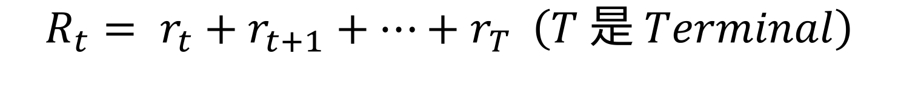
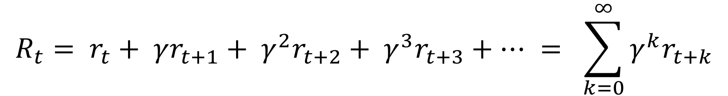
寫成數學大概是這樣的：
回合制的情況：
$$R_{t}= r_{t}+r_{t+1}+…+r_{T} （T 是 Terminal）$$
連續進行的情況：
$$R_{t}= r_{t}+ γr_{t+1}+ γ^{2}r_{t+2}+ γ^{3}r_{t+3}+… = \sum_{k=0}^{∞}{γ^{k}r_{t+k}}$$

Slide 31
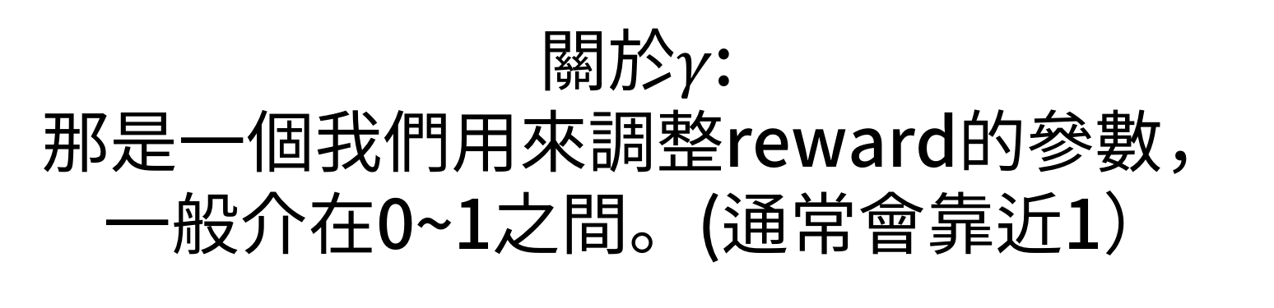
關於$γ$:
那是一個我們用來調整reward的參數，
一般介在0~1之間。(通常會靠近1）

Slide 32
在連續的情況，我們沒有終止條件，
如果只是單純加總每次得到的reward，
很容易得到「無限大」的reward。

Slide 33
這樣其實不是很好……

Slide 34
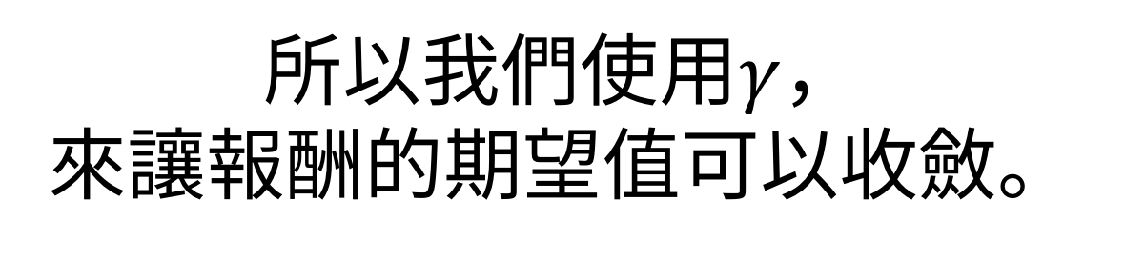
所以我們使用$γ$，
來讓報酬的期望值可以收斂。

Slide 35
這樣還有一個好處：

Slide 36
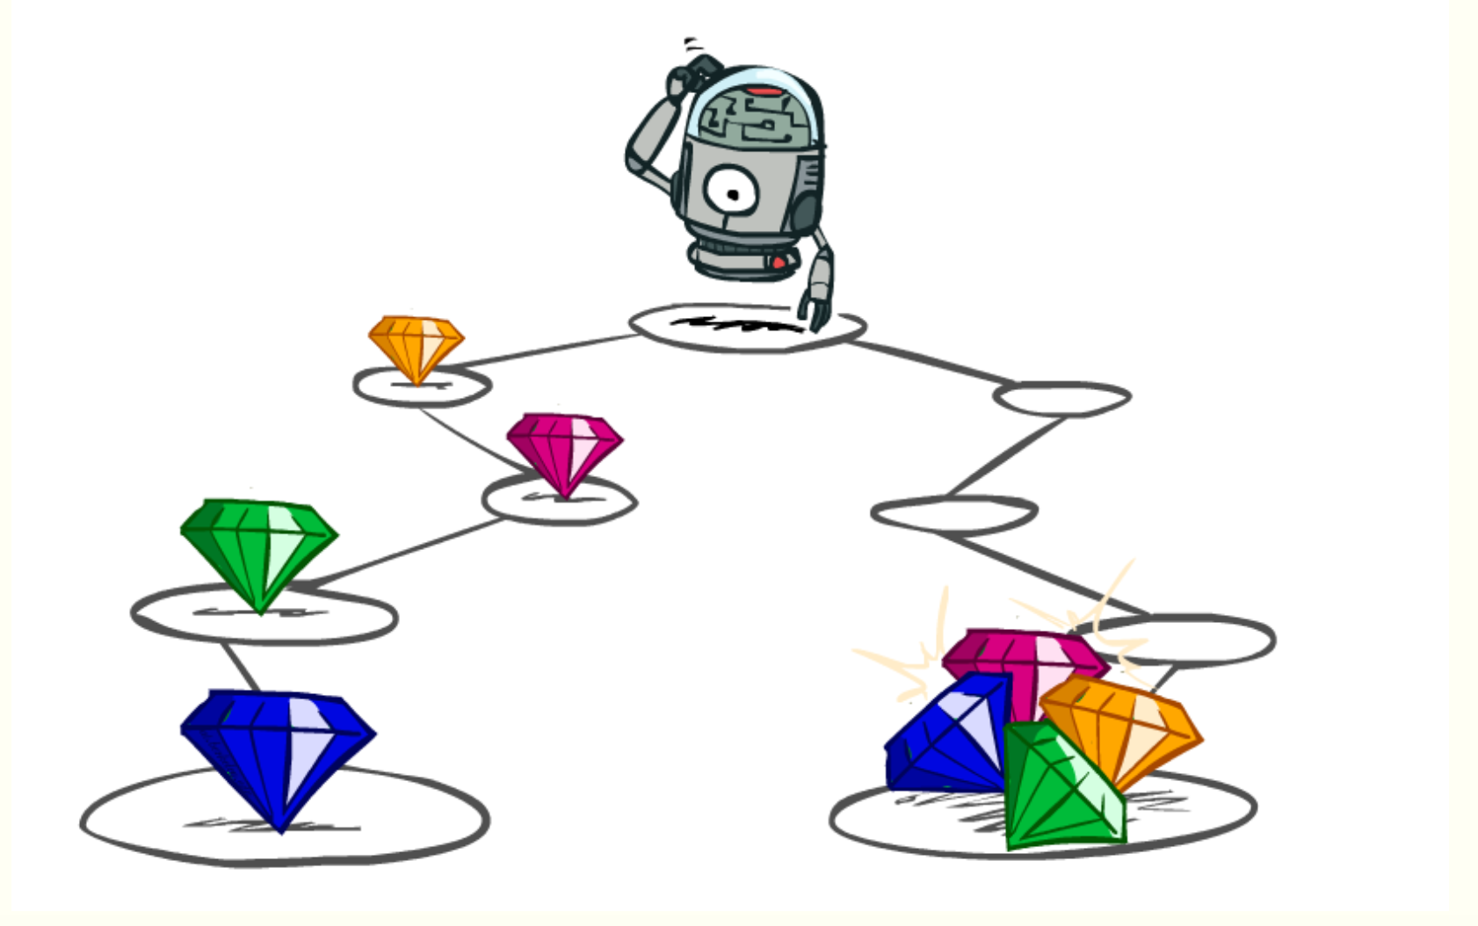
立即的利益 v.s
未來的利益

Slide 37

$γ$的數值，
代表我們對於當前報酬，
和未來報酬之間的重視程度。

Slide 38
Reinforcement Learning
中的策略（policy）

Slide 39
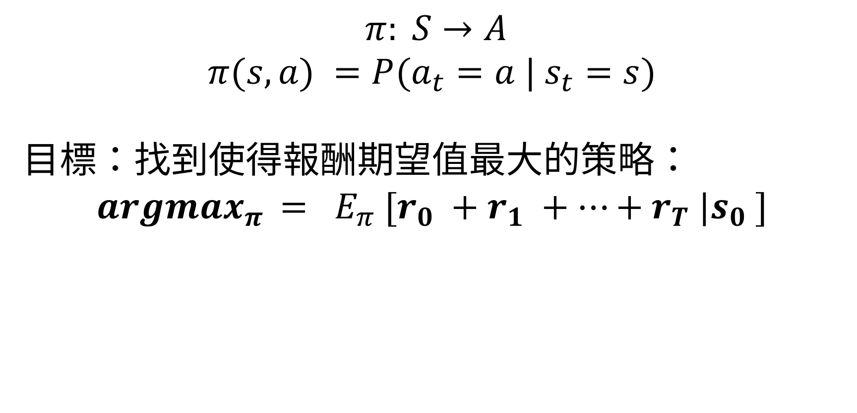
策略其實是個函數：
策略$π$會定義一個對各種情況的動作選擇方式：
$$π: S→A$$
$$π(s,a) =P(a_{t}=a | s_{t}=s)$$
目標：找到使得報酬期望值最大的策略：
$${argmax}_{π }= E_{π} [r_{0} +r_{1} +…+r_{T} |s_{0} ]$$

Slide 40
其中，這個策略可以是隨機的，
在給定狀態時，有選擇不同動作的機率。

Slide 41
當然也可以是固定的，
讓策略變成當前狀態，
與相應動作之間的一個mapping。

Slide 42
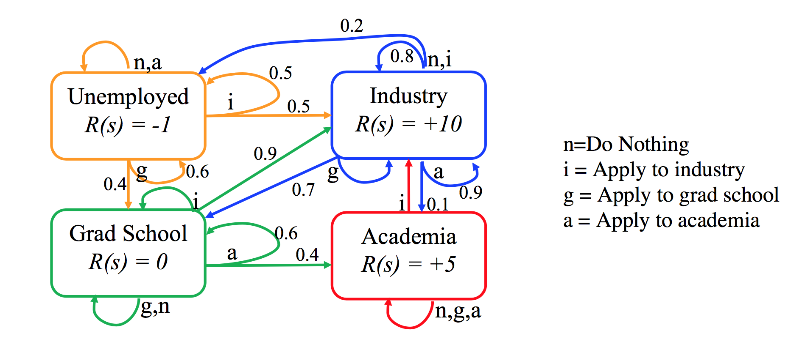
簡單的例子—
職涯策略選擇：

Slide 43
找尋最好策略的
一種簡單方式：
列出所有可能的策略
逐一算出每個策略的報酬期望值
在每個情況下，都選擇有最高報酬期望值的策略。

Slide 44
策略的評估—價值函數（Value function）：

Slide 45
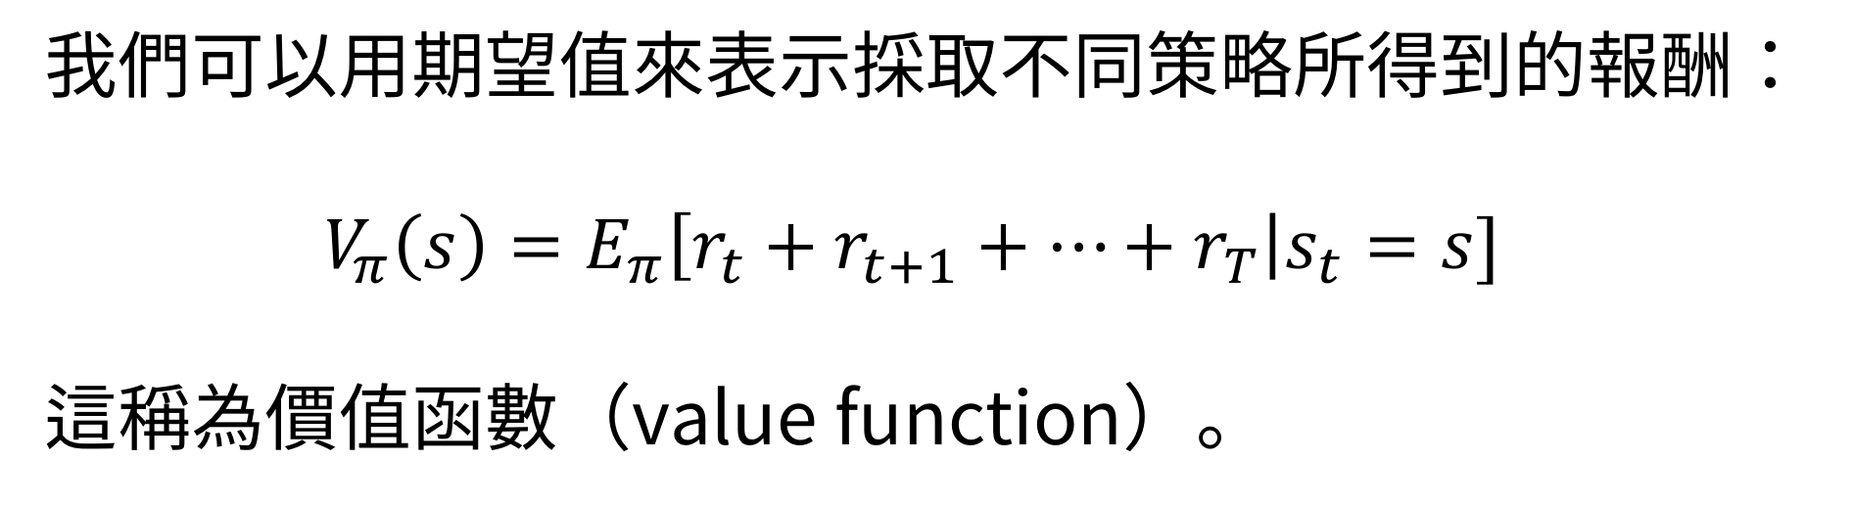
寫成數學：
我們可以用期望值來表示採取不同策略所得到的報酬：
$$V_{π}\left(s\right)=E_{π}\left[r_{t}+r_{t+1}+…+r_{T}\right|s_{t}=s]$$
這稱為價值函數（value function）。

Slide 46
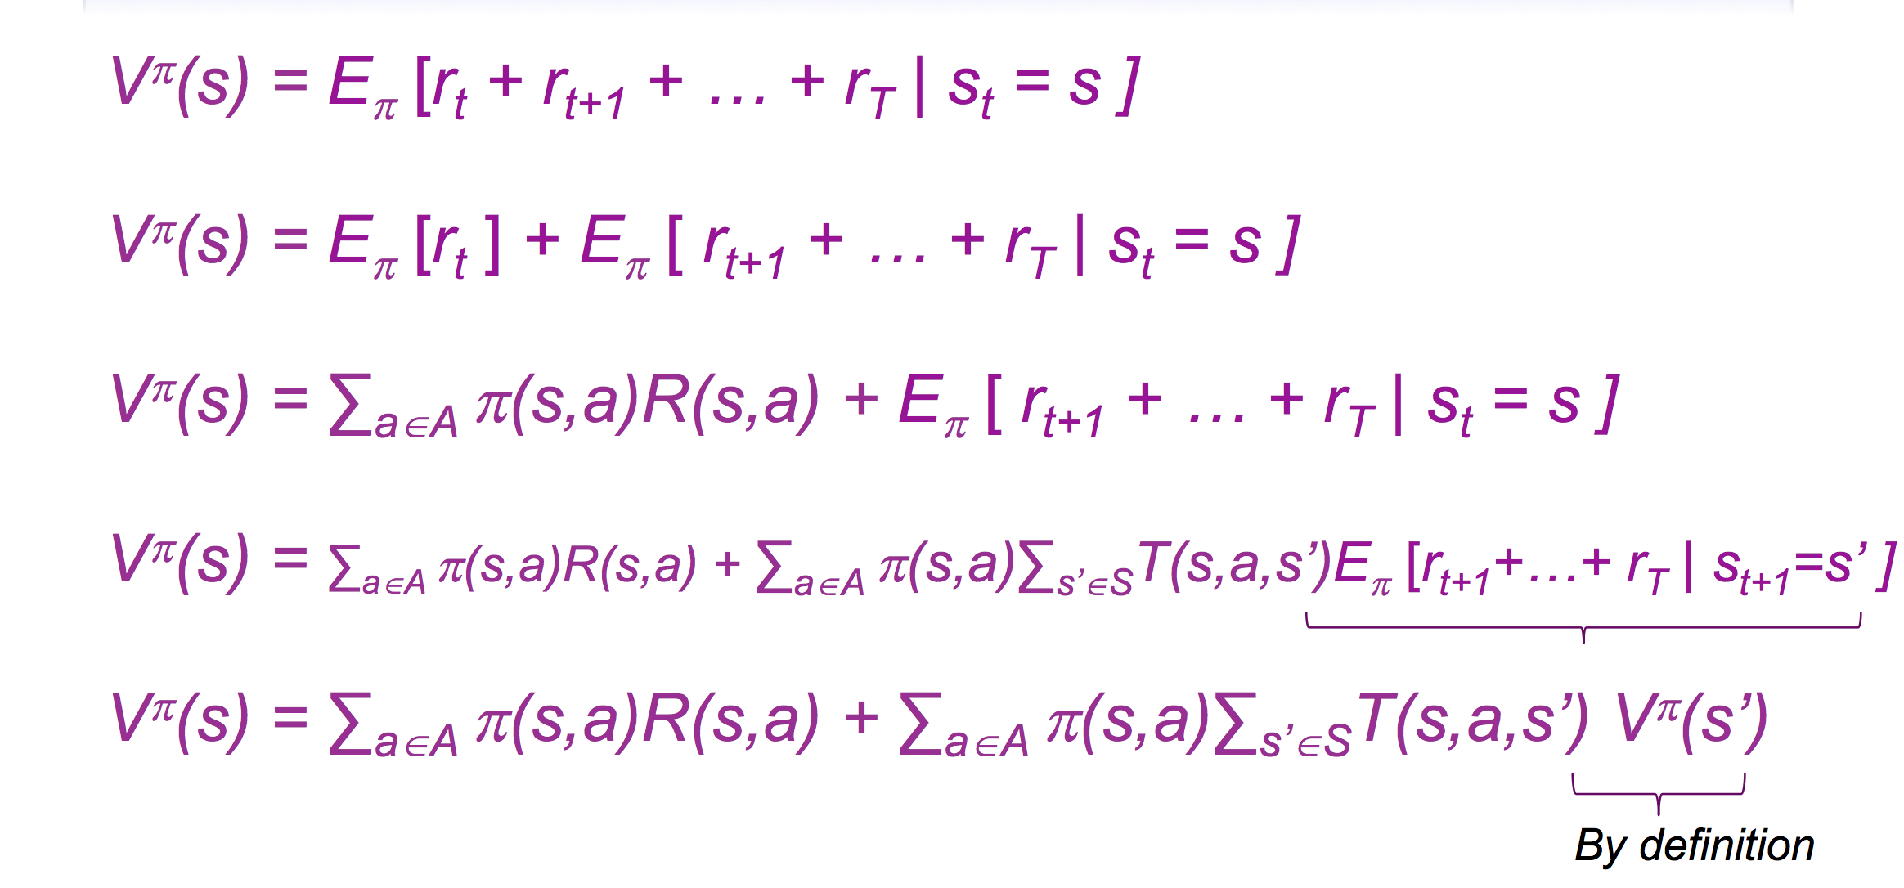
價值函數的推導：

Slide 47
前面有提過，大部分時候，
我們都不太知道從一個狀態，
變成另一個狀態的機率。

Slide 48
那我們要怎麼去得到價值函數呢？

Slide 49
用學的！

Slide 50
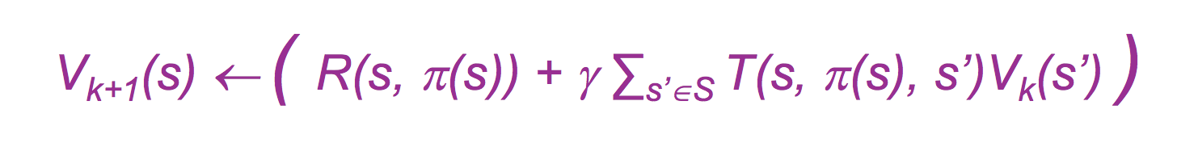
價值函數的update：
設定初始情況
在每一個循環的過程中，update所有狀態下的價值函數：
3. 當兩次update之間的差距足夠小時，停止update。

Slide 51
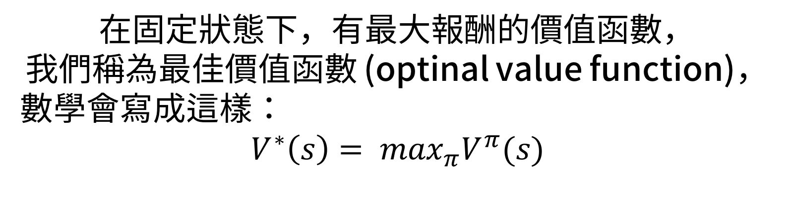
在固定狀態下，有最大報酬的價值函數，
我們稱為最佳價值函數 (optinal value function)，
數學會寫成這樣：
$$V^{∗}\left(s\right)= \max_{π}V^{π}(s)$$

Slide 52
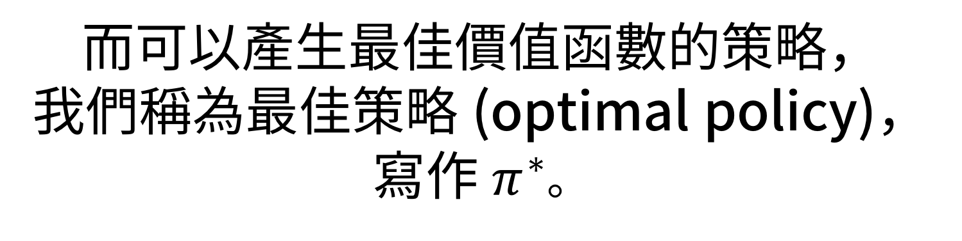
而可以產生最佳價值函數的策略，
我們稱為最佳策略 (optimal policy)，
寫作 $π^{∗}$。

Slide 53
有趣的是，根據Bellman Equation，
最佳價值函數只有一個，
但最佳策略卻有很多種。

Slide 54
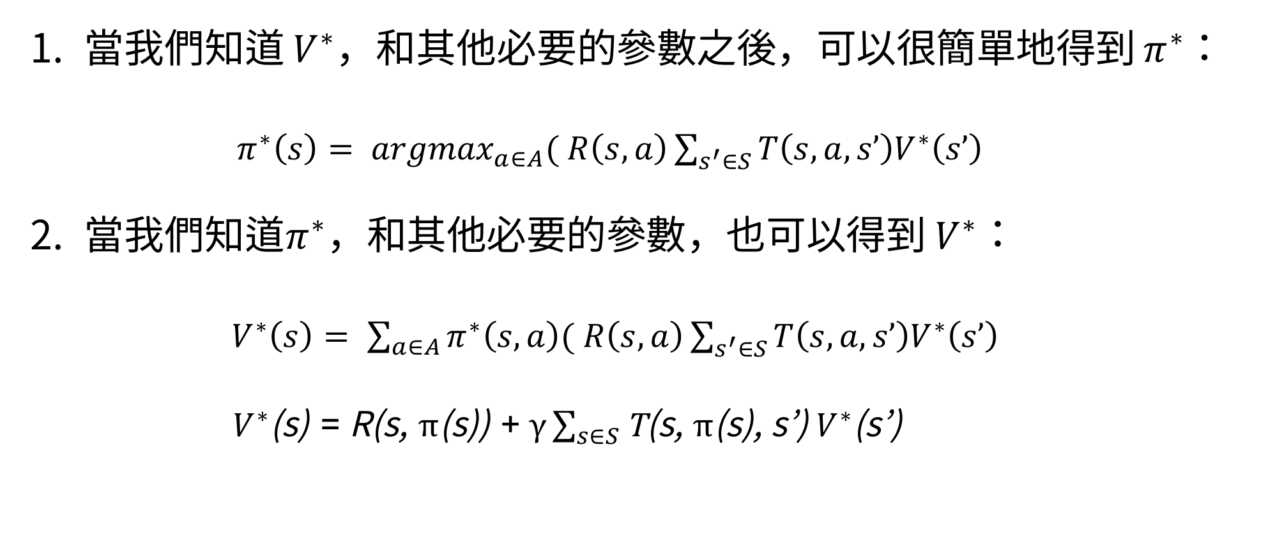
最佳價值函數
與最佳策略：
當我們知道 $V^{∗}$，和其他必要的參數之後，可以很簡單地得到 $π^{∗}$： $π^{∗}\left(s\right)= {argmax}_{a∈A}( R\left(s,a\right)\sum_{s^{′}∈S}{T\left(s,a,s’\right)V^{∗}\left(s’\right)}$
當我們知道$π^{∗}$，和其他必要的參數，也可以得到${ V}^{∗}：$ ${ V}^{∗}\left(s\right)= \sum_{a∈A}{π^{∗}\left(s,a\right)( R\left(s,a\right)\sum_{s^{′}∈S}{T\left(s,a,s’\right)V^{∗}\left(s’\right)}}$ $V^{∗}\text{(}\text{s}\text{) = }\text{R}\text{(}\text{s}\text{, }\text{π}\text{(}\text{s}\text{)) + }\text{γ}\sum_{s∈S}{\text{T}\text{(}\text{s}\text{, }\text{π}\text{(}\text{s}\text{),} \text{s}\text{’)} V^{∗}\text{(}\text{s}\text{’) }}$

Slide 55
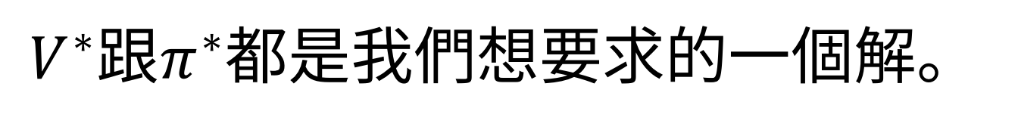
$V^{∗}$跟$π^{∗}$都是我們想要求的一個解。

Slide 56
三種求解的基本方式：

Slide 57
Policy Evaluation：（比較像暴力解）
(1) ：固定一個策略，算出它的value function。
(2) ：跟其他策略的value function進行比較。
(3) ：選出報酬最大的那個。

Slide 58
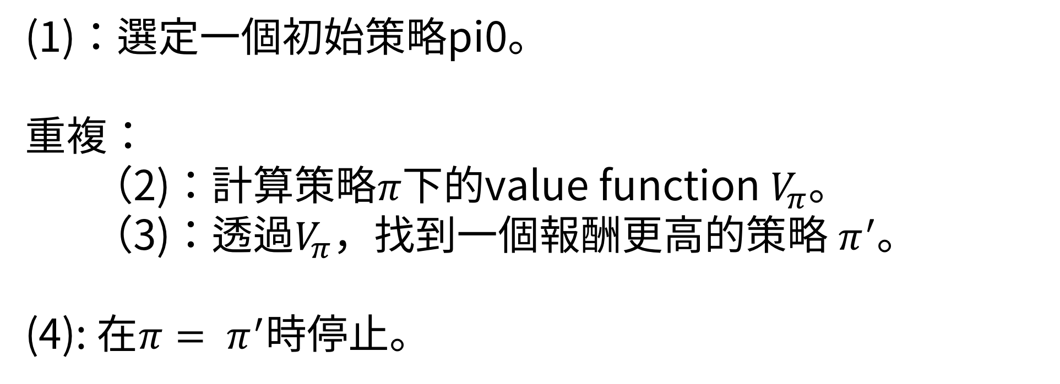
2. Policy Iteration:
（找出每個狀態的最佳策略）
(1)：選定一個初始策略pi0。
重複：
（2)：計算策略$π$下的value function $V_{π}$。
（3)：透過$V_{π}$，找到一個報酬更高的策略 $π^{′}$。
(4): 在$π= π^{′}$時停止。

Slide 59
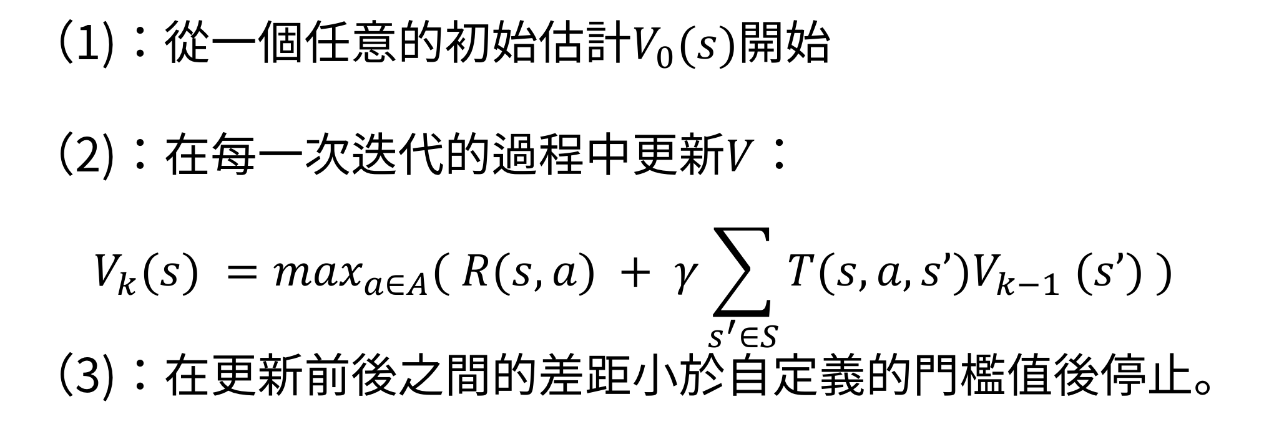
3.Value Iteration:
找到最佳價值函數
（1)：從一個任意的初始估計$V_{0}(s)$開始
（2)：在每一次迭代的過程中更新$V$：
$$V_{k}(s) =\max_{a∈A}( R(s,a) + γ\sum_{s^{′}∈S}{T(s,a,s’)V_{k−1} (s’) ) }$$
（3)：在更新前後之間的差距小於自定義的門檻值後停止。

Slide 60
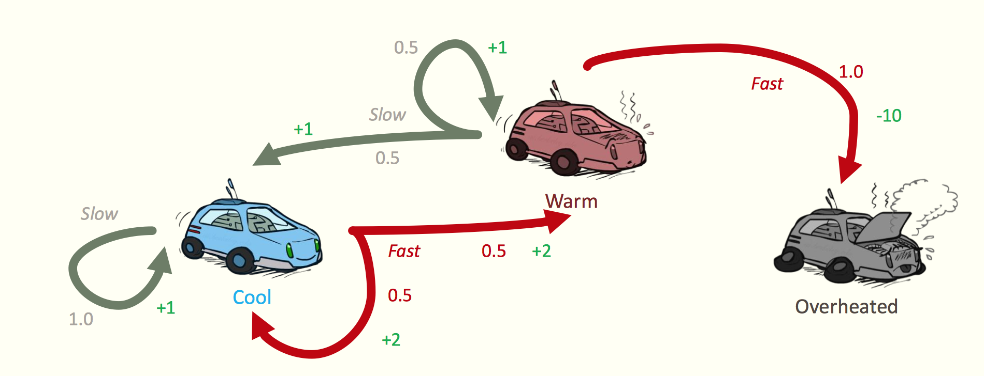
還記得這個例子嗎？

Slide 61
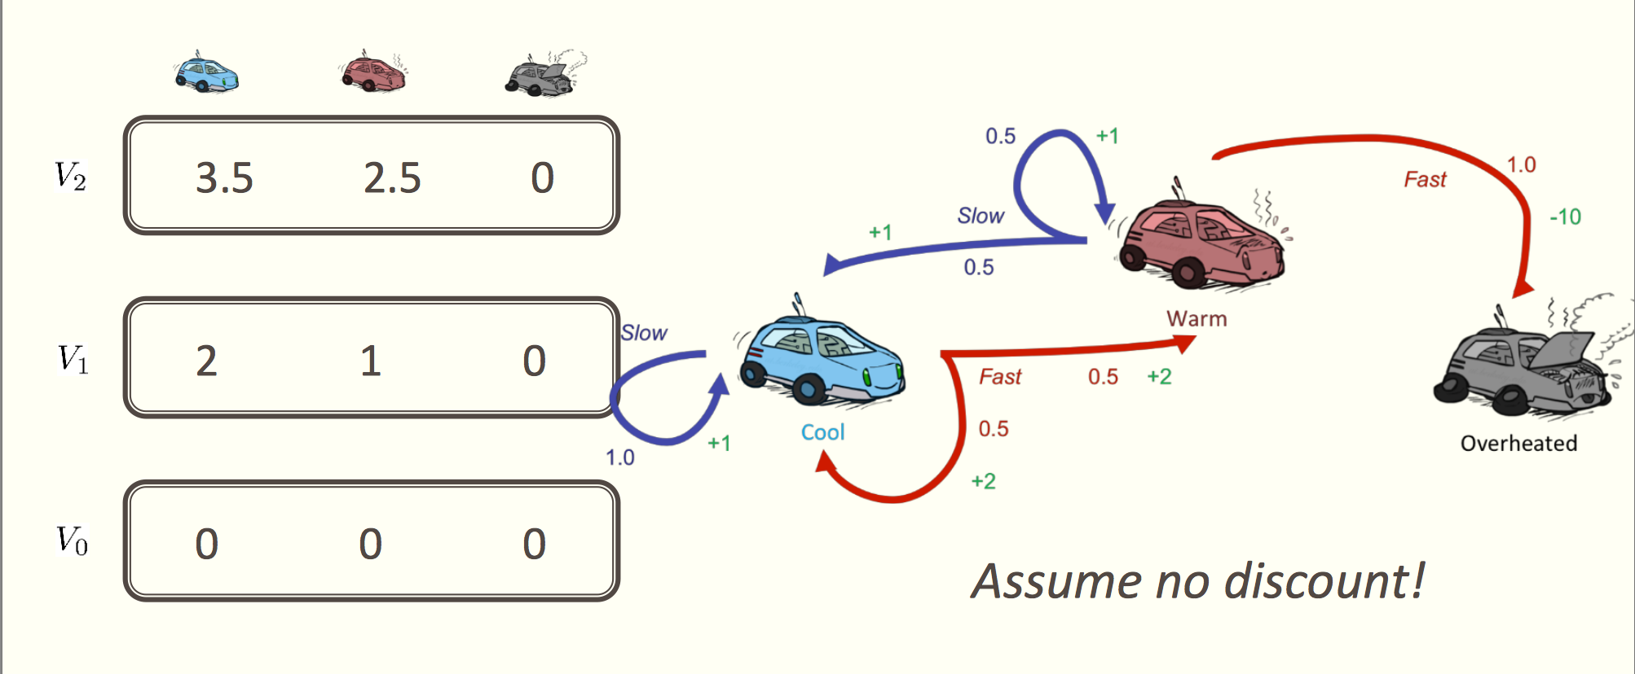
實際來算算看：

Slide 62
剛剛的作法，是在每一個回合結束時，
更新一次所有的value。

Slide 63
你要兩個回合更新一次，
或是每次只更新特定state的value也可以。

Slide 64
還有一種比較重要的分類……

Slide 65
Online Learning
V.S.
Offline Learning：
以遊戲為例。
Online的意思是，agent會一邊玩遊戲以收集資料，一邊更新自身的model，並以此改變接下來的策略，訓練的資料集是不固定的。
而Offline的訓練集則是固定的，model在執行動作的時候不會改變，一切的參數更新都發生在遊戲結束之後。

Slide 66
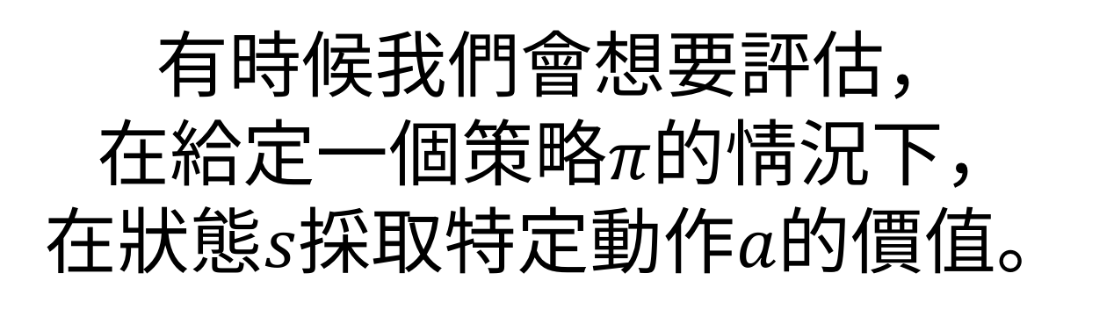
有時候我們會想要評估，
在給定一個策略$π$的情況下，
在狀態$s$採取特定動作$a$的價值。

Slide 67
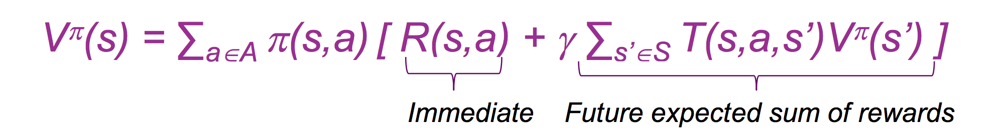
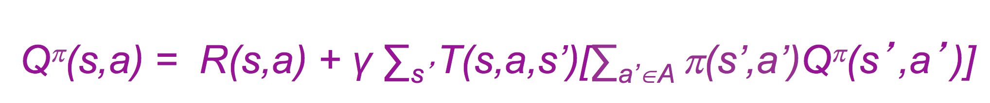
Q-function：
上述兩種表示方式，都是Bellman Equation的一種形式。

Slide 68
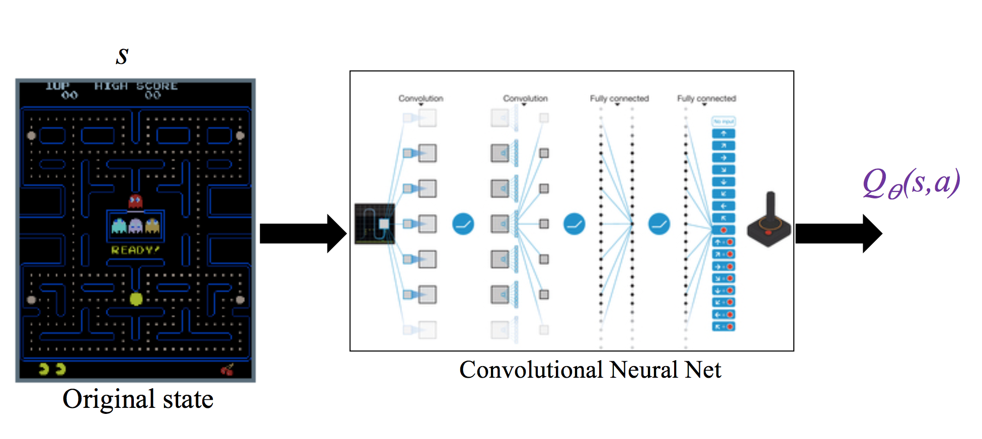
DQN:

Slide 69
總之來做做看

Slide 70
用RL來進行ETF的投資測試：
除了原本的keras，我們將另外使用keras-rl來為我們執行RL的演算法，
以及OpenAI的gym套件來模擬相關環境。

Slide 71
（因為程式碼非常長，註解也很完整，
所以我們就只提一些重要的部分。）

Slide 72
建立一個可以執行
RL的環境：
class ETF_Game(Env):
.
.
.

Slide 73
我們會建立一個類別，
裡面可以隨便寫一些幫助我們喜歡的的函式，
但是因為我們使用的是gym的框架，
為了讓它順利運行，有些東西是必要的。

Slide 74
必要的函式：
__init__(): 初始化整個環境。
reset(): 回歸初始狀態。
step():每一回合的執行（包括選擇動作、更新現有資產情況、計算reward等等）。
seed():讓環境可以roll出隨機的數字。
render():做test時候的顯示。

Slide 75
定義動作集、狀態集和reward的範圍：
self.action_space = spaces.Discrete(21)
self.observation_space = spaces.Box
(low = 0, high = math.inf,
shape = (20, 6))
self.reward_range = (0., math.inf)

Slide 76
初始化狀態 (1)：
#取得資料作為遊戲盤面
self.board = ACIM_train_array
#初始化日期(故從第20天開始)
self.day = 20
#最大天數 ＝ 矩陣的最大長度
self.max_day = self.board.shape[0]

Slide 77
初始化狀態 (2)：
#初始現金
self.cash = 100000
#初始股票數
self.num_of_stock = 0
self.financial_assets = 0
#初始資產價值
self.assets = self.cash+self.financial_assets
self.assets_last_time = self.assets

Slide 78
初始化狀態 (3)：
#初始股票價格
self.price = self.board[self.day-1][3]
#表示遊戲結束與否
self.DONE = False
#回傳初始盤面（gym的規定）
return self.get_observation()

Slide 79
每回合的買賣：
#動作會介在0~20之間，分別定義成--
0:Don't move, 1~10:buy 1~10, 11~20:sell 1~10。
if action > 10:
action = (action-10)*(-1)
# “現金” < "當前股票價格“ 時，不得購買。
if self.cash < self.price*action :
action = int(self.cash/self.price)
# “股票數” = 0 時，不得賣出
if self.num_of_stock < action*(-1):
action = self.num_of_stock*-1

Slide 80
開始測試：
#把我們辛苦架好的遊戲環境作為測試環境
ETF_env = ETF_Game()
nb_actions = ETF_env.action_space.n
#這裡的window_length 是指當我需要傳入前幾次畫面作為資料時的東西，
#他是把它當作CNN的channel數一樣的東西
#本來這裡是不需要加的，只是keras-rl寫死了所以我只好傳進去。
BOARD_INPUT_SHAPE = (20, 6)
WINDOW_LENGTH = 1

Slide 81
輸入形狀設定(1)：
#另外，由於資料最後一步是keras-rl處理的，
#他的變數順序這樣寫，我也只好這樣寫
input_shape = (WINDOW_LENGTH,) + BOARD_INPUT_SHAPE
#設定輸入層的形狀
model_input = Input(shape = input_shape)

Slide 82
輸入形狀設定(2)：
#視不同的backend要排一下順序
if K.image_dim_ordering() == 'tf':
#(width, height, channels)
permute = Permute((2, 3, 1),input_shape=input_shape)
elif K.image_dim_ordering() == 'th':
# (channels, width, height)
permute = Permute((1, 2, 3), input_shape=input_shape) #把排列的結果套用上去，喬一下我們的原始input
preprocessed_input = permute(model_input)

Slide 83
建模的部份因為前幾週講得非常清楚了，
就先不寫在投影片上了。要怎麼建都可以的，
只要注意好輸入輸出的形狀。

Slide 84
輸出形狀：
#動作有21種，所以最後輸出是21維
action = Dense(21)
output_action = action(conv_merge)
#把整個model包起來
model = Model(model_input, output_action)
#看看我們包出來的結果
model.summary()

Slide 85
來測試一下model可不可以動：
#隨便產生一組資料
#(這樣是50天份，理論上要出50天的動作)
test_board = np.random.random_sample
(size = (50, 1, 20, 6))
#把數字變大一點
test_board *= 60
#送進去跑看看～
model.predict(test_board)

Slide 86
準備要實地測試了(1)：
#你可以自己決定模式跟步數
mode = input("Mode?")
step = int(input(“Step?”))
#設定記憶體
memory = SequentialMemory(limit=10000,
window_length=1)

Slide 87
準備要實地測試了(2) ：
#設定策略
policy = LinearAnnealedPolicy(EpsGreedyQPolicy(), attr='eps', value_max=1., value_min=.1, value_test=.5, nb_steps=step)
#DQN設定
dqn = DQNAgent(model=model, nb_actions=nb_actions, memory = memory, policy = policy, nb_steps_warmup=1000000, gamma=.90, target_model_update=738)
dqn.compile(Adam(lr=.00001), metrics=['mae'])

Slide 88
實地測試：
#訓練開始
dqn.fit(ETF_env, callbacks=callbacks, nb_steps=step, log_interval=10000)

